Slide 1
14501 – 퇴사 (https://www.acmicpc.net/problem/14501)
문제
오늘부터 N+1일째 되는 날 퇴사를 하기 위해서, 남은 N일 동안 최대한 많은 상담을 하려고 한다. 각각의 상담은 상담을 완료하는데 걸리는 기간 T_{i}와 상담을 했을 때 받을 수 있는 금액 P_{i}로 이루어져 있다.
상담을 하는데 필요한 기간은 1일보다 클 수 있기 때문에, 모든 상담을 할 수는 없다.
또한, N+1일째에는 회사에 없기 때문에, 6, 7일에 있는 상담을 할 수 없다.
상담을 적절히 했을 때, 백준이가 얻을 수 있는 최대 수익을 구하는 프로그램을 작성하시오.
입력
첫째 줄에 N (1 ≤ N ≤ 15)이 주어진다.
둘째 줄부터 N개의 줄에 T_{i}와 P_{i}가 공백으로 구분되며, 1일부터 N일까지 순서대로 주어진다. (1 ≤ T_{i} ≤ 5, 1 ≤ P_{i} ≤ 1,000)
출력
첫째 줄에 백준이가 얻을 수 있는 최대 이익을 출력한다.

Slide 2
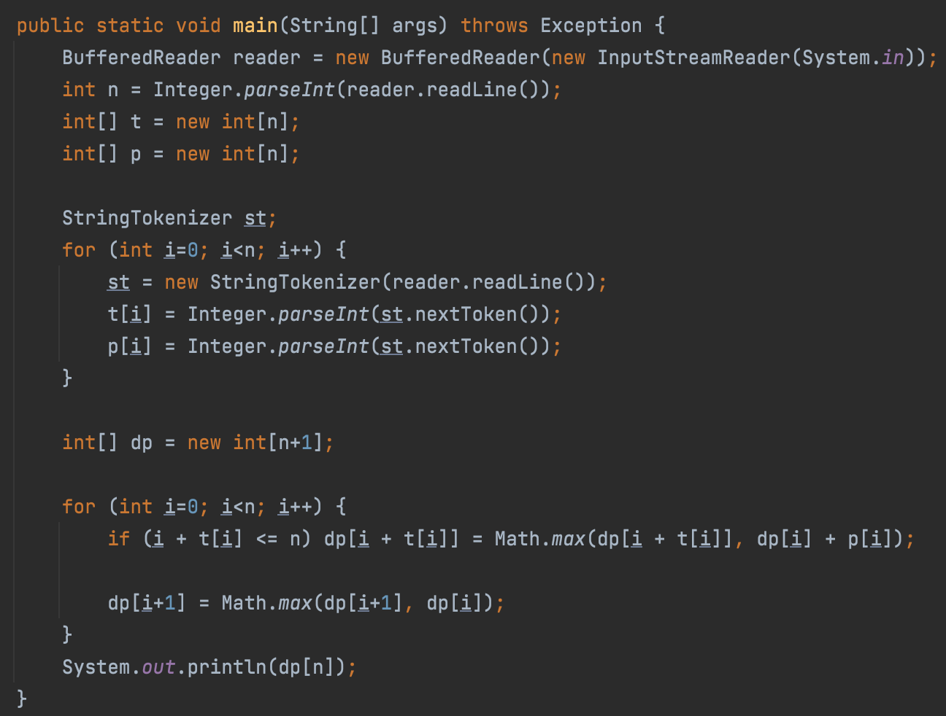

1 : 알고리즘
dp : N일에 얻을 수 있는 최대 수익
점화식:
현재 날짜에서 소요 시간과 비용을 더해 dp에 저장한다.
이후, 중복될 때 최대값을넣는다.
dp[i + t[i]] = max(dp[i + t[i]], dp[i] + p[i])

